Slide 1
The relationship between attentional bias toward safety and driving behavior
Tingting Zheng, Weina Qu, Kan Zhang, Yan Ge
期刊：Journal of Safety Research
指導教授：柳永青
學生：林姝廷

Slide 2
Introduction
Milosevic et al.,1990
一般駕駛員會低估自己行駛的速度，且較少經驗的駕駛比經驗多的駕駛更能夠精確地預估行駛速度。
Williams et al., 1988
在訊息處理過程中，”偏見”會造成選擇性的注意，可能危及安全相關的行為。
Notes:
研究評估駕駛對於駕駛速度的認知(遵守交通法規及速限的人竟能精確預估行駛速度)
注意偏差在交通安全中常被忽略，人們常常只會注意特定的刺激。

Slide 3
Introduction
Marquardt et al., 2012
隱性測量比起表現態度，在預測整體安全文化表現更好。
Van et al.,2014
“注意偏差”會影響情緒的反應，造成恐懼和焦慮，焦慮和恐懼也會造成注意偏差，為雙向影響。
Notes:
公司的安全文化，隱性測量是透過問卷來測量安全態度，表現態度(事故發生的數據)

Slide 4
Introduction
Marquardt et al. 2012
利用IAT(Implicit Association Test)，發現可以預測安全性能。
Van et al.,2014
“注意偏差”會影響情緒的反應，造成恐懼和焦慮，焦慮和恐懼也會造成注意偏差，為雙向影響。
Notes:
隱藏關聯測試：透過問卷設量

Slide 5
Introduction
Xu et al., 2014
在高風險行業中，ABS可以預測安全行為，且高度重視安全的員工傾向對刺激更敏感。
Van et al.,2014
“注意偏差”會影響情緒的反應，造成恐懼和焦慮，焦慮和恐懼也會造成注意偏差，為雙向影響。
Notes:
ABS：對安全的注意力偏差(越高越有安全意識)

Slide 6
Method
受測者
68位成年駕駛(男45女23)
從大學網站上發出實驗招募的公告
由北京的居民以及當地大學的大學生與研究生
年齡20~39
有一年以上駕駛經驗(平均經驗5.37.SD=4.12)

Slide 7
Method
措施
採用visual dot-probe task：評估受測者對特定刺激的反應程度。
ABS高表示能快速點出安全的詞。(相較於普通)
測驗中的兩個詞：安全、普通。
較危險的駕駛行為在任務上ABS的程度較低。
Notes:
在電腦上進行測驗，一開始在屏幕左右兩側會出現一個字，然後這些字會消失，隨後在剛剛那兩個出現字的其中一個位置出現一個點，受測者要回答點是出現在哪個字的那一側。

Slide 8
Method
六個安全相關的詞：安全、警慎、警告、小心、專心、冷靜。
六個普通的詞為：方向感、速度、空間、道路、效率、目標。
每位受測者都要做96次試驗，每個字詞呈現16次。
安全的字詞一半在左一半在右側，點會出現在安全字詞的位置為(congruent condition)；出現在普通字詞的位置為(incongruent condition)
Notes:
這些字詞是根據先前的研究選擇（2012Marquardt等人; 2014Xu等人)，以及實際駕駛的情形來選擇。

Slide 9
Method
所有字詞與位置都是隨機的，
在這96個試驗開始之前，受測者需要完成另一個練習的測驗20次，題目是十個字詞(桌子、鉛筆、地板、空氣、窗戶、衣服、樹、石頭、人與工具)
受測者坐在距離19吋顯示器60CM的位置，試驗開始時，有一個“+”符號會出現在黑屏中心(持續500ms)

Slide 10
Method
接者每一個字詞出現在左側和右側500ms，字體設定為Times New Roman，大小為16，兩個字中間的視角距離為3◦
當字消失後點出現在左右其中一個位置，其視角直徑為0.2◦

Slide 11
Method
若點出現在左側，就按下”up”鍵。
若點出現在右側，就按下”down”鍵。
作答後，點即消失，若無作答，3秒後點也會消失。
此後，屏幕呈現空白500ms，接著出現下一題。
過程中，作答後會馬上告知是否答對(1000ms)。(在正式試驗，不會有這個提示)
Notes:
避免受測者記憶性作答

Slide 12
Method
計算ABS指數：
較大的ABS指數表示有較大注意安全的程度
(incongruent condition等待時間)-
(congruent condition等待時間)

Slide 13
駕駛行為
(一) Dula提出的dangerous driving index (DDDI)：評估人的危險傾向。
有28個項目：描述一系列危險的駕駛行為，讓受測者評估其行為的頻率。

Slide 14
DDDI有四個維度：
負面駕駛(NCE:9項)
正面駕駛(AD:7項)
危險駕駛(RD:10項)
酒醉駕駛(DD:2項)
量表：Likert五等級。
使用中文版的DBQ
Notes:
依照子量表(NCE,AD,RD,DD)的分數，將所有項目加總，得到DDDI總分。

Slide 15
駕駛行為
(二) 駕駛行為問卷DBQ：衡量危險駕駛行為。
包含：28個項目(駕駛時，違法或錯誤的行為)
量表：Likert五等級。
最初DBQ包含三個維度：違規(12項)、犯錯(8項)、失誤(8項)， Lawton et al. (1997)進一步把違規劃分成(侵犯性違規3項；普通違規9項)，因此一共為四個維度。

Slide 16
事故參與
由受測者自答：
過去三年發生的事故(駕駛危險行為常見指標)
當中包含不嚴重的(不需要去醫院或是財產損失少於2000人民幣)，以及相對嚴重。
去年罰款和違規記點(不是直接的相關)
Notes:
當中包含不嚴重的(不需要去醫院或是財產損失少於2000人民幣)，以及相對嚴重的(需要去醫院或是財產損失多於2000人民幣)
可能是因為亂停車而被罰款(因此這部分只做為參考，事故的數量才會做為報告結果依據的指標)

Slide 17
社會人口統計
變量：性別、年齡、教育、背景、婚姻狀況，基本日常駕駛資訊(駕駛年數、駕照類型、駕駛里程和車輛類型)

Slide 18
程序
告知受測者研究資訊保密，並填寫同意書。
過程約50分鐘，給予受測者費用50元人民幣。
此研究由中國國科會批准。
受測者在一個3.5 m × 2.3 m的房間，研究人員解說研究。
完成”點探測的任務”
進行DDDI和DBQ的測驗
最後測量人口統計變量
Notes:
無
任務說明會顯示在電腦螢幕上
這部分由自我評量和碰過事故的經驗作為輔助。

Slide 19
Results
描述性統計
點探測任務：錯誤率(0-6.25%)
從反應數據中，有42個超過3標準差，被列為異常值，因此只有67個列為可用值。
congruent condition反應時間467.02 ms、 incongruent condition反應時間468.81 ms。(P=0.41)
Notes:
研究中沒有針對這部分進一步分析。
無
像是點以及相關的字詞對應在同樣的位置；像是點以及相關的字詞在不同的位置上。兩個並無顯著，表示參與者沒有顯現出ABS的整個趨勢。

Slide 20
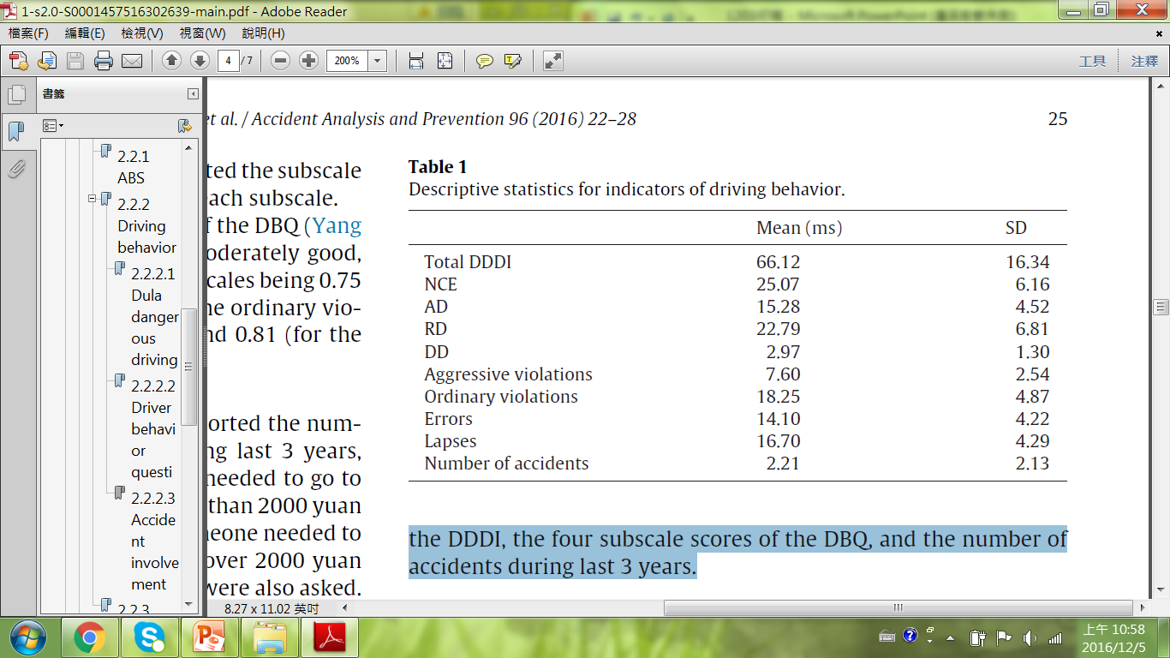
Results
(表一)駕駛行為每個指標的描述性統計
Notes:
包含在過去三年中事故的數量，以及DDDI與DBQ四個子量表的得分

Slide 21
Results
ABS與駕駛行為之相關性分析
ABS平均分數為1.79ms
Notes:
研究中沒有針對這部分進一步分析。
無
像是點以及相關的字詞對應在同樣的位置；像是點以及相關的字詞在不同的位置上。兩個並無顯著，表示參與者沒有顯現出ABS的整個趨勢。

Slide 22
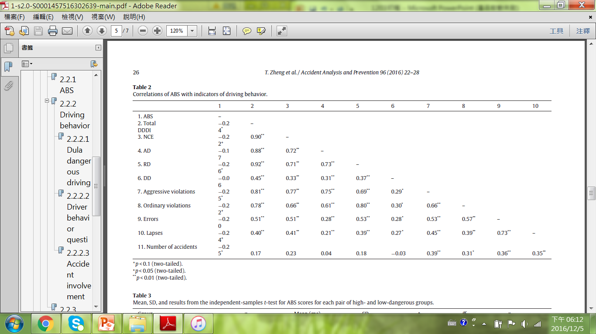
P<0.05 ABS與DDDI得分呈負相關
P<0.05 ABS與RD得分呈負相關
P<0.05 ABS與侵略性違規得分呈負相關
P<0.05 ABS與事故件數呈負相關
Notes:
結果顯示

Slide 23
P<0.05 ABS與DDDI得分呈負相關
P<0.05 ABS與RD得分呈負相關
P<0.05 ABS與侵略性違規得分呈負相關
P<0.05 ABS與事故件數呈負相關
Notes:
結果顯示

Slide 24
ABS可以用來預測駕駛行為嗎?
利用ABS作為獨立變量和駕駛行為的指數作為獨立變數，來建立線性回歸方程式。
採用兩種駕駛行為指數來建構：
DDDI總分
事故件數
也須考慮到年齡與駕駛年數
結果：
DDDI分數年齡與駕駛年數不顯著，因此建立DDDI與ABS的線性回歸方程。
ABS與DDDI間有顯著關係(P<0.05)
事故件數與年齡有顯著關係，與駕駛年數沒有顯著關係。
因此建立年齡與ABS來建立模型
Notes:
代表自我評量
代表行為的後果

Slide 25
Discussion
ABS與危險駕駛行為呈現顯著負相關。
ABS可作為預測駕駛員每日駕駛行為安全性與潛在錯誤的指標，有助於選擇長途職業駕駛。
ABS可幫助駕駛員察覺安全氣候，以影響駕駛行為。
安全氣候被應用於預測駕駛行為，意即：在特定環境、時間中，道路使用者對當前交通的感知(Ozkan andLajunen, 2011)
Notes:
ABS越大越安全。危險駕駛行為中包含(DDDI、危險駕駛、侵略性違規、事故數量、一般違規、失誤)

Slide 26
Discussion
研究發現，ABS與駕駛行為指標間相關性較弱，可能原因為：樣本小，能找到的駕駛經驗及駕駛行為種類有限。

Slide 27
THE END

